Slide 1
GREMIO · COMUNICACIÓN DIGITAL
APOPS Siempre
De cartelera y mail al celular: la plataforma digital que el gremio necesita para los próximos 10 años.
Asociación del Personal de los Organismos de Previsión Social
Propuesta · 16 de mayo de 2026

Slide 2
AGENDA
¿Qué vamos a ver?
Un recorrido en 19 láminas por el problema, la propuesta y el plan.
01
El problema
Por qué hoy la comunicación del gremio se pierde
02
La propuesta
Qué es APOPS Siempre y a quién sirve
03
Para cada actor
Afiliados, delegados, CD y comunidad ANSES
04
El termómetro
Tab Uso: medir el impacto en vivo
05
Beneficios y diferencial
Por qué hacerlo y por qué con esto
06
Cómo se instala
PWA: sin Play Store ni App Store
07
Roadmap
Lo que viene en próximas iteraciones
APOPS Siempre · Propuesta 2026
2 / 27

Slide 3
01 · EL PROBLEMA
El gremio se queda invisible.
Cinco problemas concretos que la app resuelve.
✉️
Comunicación
📊
Métricas
📋
Trámites online
Avisos y mensajes con alertas a los afiliados, delegados y también a la Comisión Directiva (CD).
La Comisión Directiva (CD) va a saber quién leyó qué, qué delegados/afiliados recibieron la comunicación.
Afiliarse desde la aplicación con firma digital, simple y con posterior aprobación. Recibo de alertas que llegaron sus anteojos.
👁️
Compañeros de ANSES invisibles
🗺️
Delegado sin información
ANSES no-APOPS sin manera de llegarles directamente.
Mayor herramientas para los delegados de los edificios y regionales. Mejor comunicación con los afiliados.
APOPS Siempre · Propuesta 2026
3 / 27

Slide 4
01 · COMPARATIVA
Antes vs. después.
Cómo cambia cada flujo cuando la app está en producción.
HOY · SIN APP
CON APOPS SIEMPRE
📧
Mail o WhatsApp que se pierde
→
Notificación al celular con tasa de lectura medida
📰
Comunicados que no se leen
→
Novedades en feed + página pública compartible
💬
WhatsApp del delegado se inunda
→
Hilos 1-a-1 ordenados con historial
📊
CD sin saber cuántos leyeron
→
Tasa de lectura en vivo (60-80%)
👥
Delegado no ve a no-APOPS
→
Vista completa del edificio con filtros
✍️
Afiliación presencial con papeles
→
Wizard online + firma digital + PDF por mail
👁️
Compañeros invisibles
→
Página pública con noticias y formulario de afiliación
APOPS Siempre · Propuesta 2026
4 / 27

Slide 5
02 · LA PROPUESTA
Una plataforma. Dos públicos.
Para APOPS
Para todo ANSES
Afiliados activos
Compañeros no activos
Login + credencial digital propia y familiar
Comunicación bidireccional con CD y delegado
Compartir credencial por WhatsApp
Notificaciones del gremio al celular
Página pública sin login con noticias del gremio
Noticias importantes para los trabajadores de ANSES
Acceso al formulario de afiliación online
APOPS Siempre · Propuesta 2026
5 / 27

Slide 6
02 · LOS NÚMEROS
La oportunidad real, en cifras.
Padrón ANSES vivo cargado en producción.
11.558
~4.000
7.558+
100%
Cotizantes en padrón ANSES
Afiliados APOPS hoy
Compañeros no afiliados o de otros gremios
Cobertura digital posible
Cargado mensualmente desde Excel
Universo de usuarios activos
Oportunidad de captación
Web instalable sin Play Store
APOPS Siempre · Propuesta 2026
6 / 27

Slide 7
03 · PARA EL AFILIADO
Una herramienta en el bolsillo.
Lo que el afiliado APOPS usa todos los días.
Credencial digital propia y de cada miembro del grupo familiar
Compartir credencial por WhatsApp con link público al destinatario
Feed de novedades del gremio en el home
Notificaciones directas del delegado o de la Comisión Directiva
Botón flotante de contacto: WhatsApp / Email / Llamar siempre visible
Instalable en el celular como cualquier app
LO QUE MÁS PESA
La credencial siempre disponible es lo primero que el afiliado va a usar. Y compartirla por WhatsApp en 1 toque vuelve la app viral entre el grupo familiar.
APOPS Siempre · Propuesta 2026
7 / 27

Slide 8
03 · PARA EL DELEGADO
Una vista completa de su edificio.
El equipamiento que hoy no tiene.
Vista completa del edificio: todas las personas del padrón ANSES, no solo APOPS
Buscador por nombre, DNI o legajo
Filtros por gremio: APOPS / ATE / UPCN / SEC / sin gremio
Identificación inmediata de candidatos a captación
Hilos de comunicación bidireccional con la CD
Alertas automáticas ante altas/bajas en su edificio
Plantillas WhatsApp para eventos del mes (cumpleaños, aniversarios)
LO QUE MÁS PESA
Hoy el delegado no tiene cómo ver fácilmente quiénes son los compañeros NO-APOPS del edificio. Con esta vista los identifica en segundos y puede invitarlos uno por uno.
APOPS Siempre · Propuesta 2026
8 / 27

Slide 9
03 · PARA LA COMISIÓN DIRECTIVA
Decisiones con datos, no con intuición.
Panel admin + dashboard de 7 vistas en vivo.
Gestión de novedades: crear, editar, despublicar, eliminar
Carga del padrón ANSES desde Excel con histórico mensual preservado
Dashboard con vistas: Resumen, Padrón, Evolución, Eventos, Delegados, Uso, Altas/Bajas
Procesamiento de afiliaciones online con firma + auditoría
Mensajería interna con delegados y afiliados
Mapa de Argentina + heatmap de edificios
Eventos del mes (cumpleaños, aniversarios) con plantillas listas
LO QUE MÁS PESA
Cada acción de la CD queda registrada y medida. La CD pasa de "creemos que llega" a "el 73% de los afiliados leyó la comunicación de paritaria en menos de 6 horas".
APOPS Siempre · Propuesta 2026
9 / 27

Slide 10
04 · LA JOYA
El termómetro del gremio.
Tab "Uso" del dashboard CD: mide adopción, comunicación y engagement en vivo. Hoy ningún gremio tiene esto.
01
02
03
04
Adopción
Comunicación
Delegados
Llega a CD
% afiliados con cuenta
DAU / WAU / MAU
Push activos
Embudo visual
Notificaciones enviadas (afiliados / delegados)
Tasa de lectura (60% / 80%)
Tiempo medio entre envío y lectura
Registrados / activos 30d
Leyeron CD 30d
Top 10 por actividad
Inactivos accionables
Hilos de delegados 30d
Hilos de afiliados 30d
Sin leer por admin
Afiliaciones online por estado
APOPS Siempre · Propuesta 2026
10 / 27

Slide 11
05 · EN VIVO
El producto funcionando.
Capturas reales del sistema con padrón ANSES de Julio 2016 cargado: 15.558 cotizantes, 4.631 APOPS, 529 delegados.
No son mockups. Es lo que ve hoy un admin de la CD al loguearse.
APOPS Siempre · Propuesta 2026
11 / 27

Slide 12
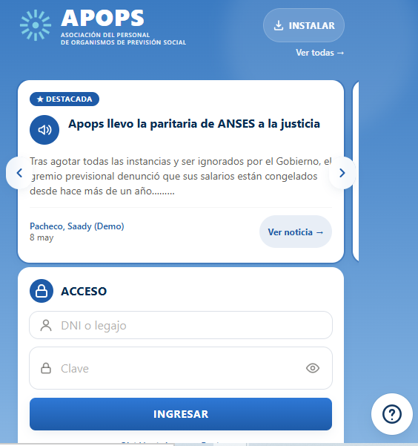
05 · EN VIVO · ACCESO
Login simple del afiliado
DNI o legajo + clave. Magic link si se olvida la contraseña. Instalable en 1 toque.
💡 DATO DESTACADO
Pantalla pública en apops.vercel.app — también visible desde computadora.
APOPS Siempre · Propuesta 2026
12 / 27

Slide 13
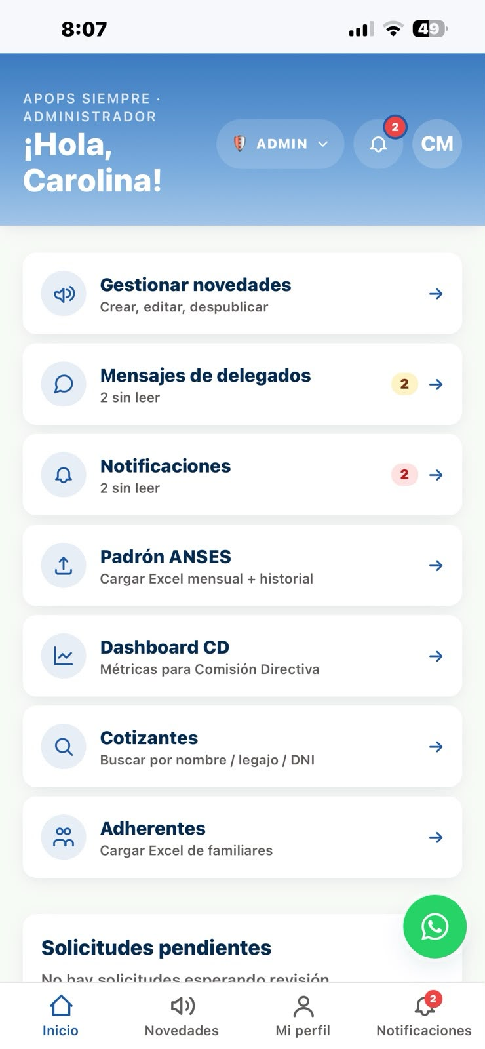
05 · EN VIVO · PANEL ADMIN
Panel de la Comisión Directiva
Atajos a todas las funciones administrativas con badges de pendientes.
💡 DATO DESTACADO
Mensajes de delegados sin leer y notificaciones aparecen con badge naranja.
APOPS Siempre · Propuesta 2026
13 / 27

Slide 14
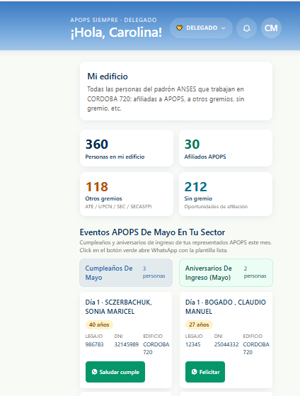
05 · EN VIVO · DASHBOARD
Dashboard CD — vista Resumen
4 KPI cards con delta vs mes anterior. Selector de período arriba.
💡 DATO DESTACADO
15.558 cotizantes · 4.631 APOPS · 529 delegados · % adopción vs objetivo 70%.
APOPS Siempre · Propuesta 2026
14 / 27

Slide 15
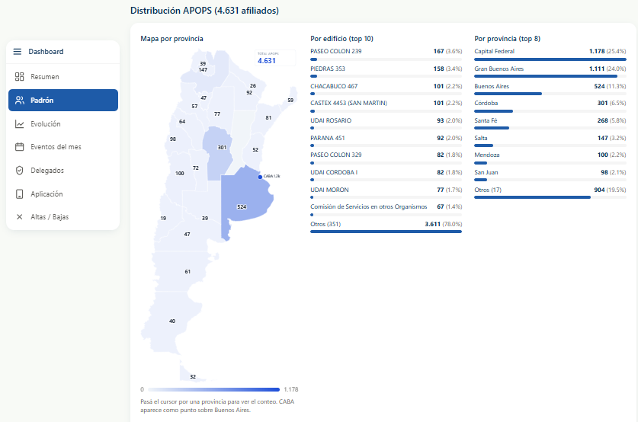
05 · EN VIVO · PADRÓN
Distribución geográfica
Mapa SVG de Argentina con choropleth + números por provincia + CABA destacada.
💡 DATO DESTACADO
CABA concentra 1.2k afiliados APOPS. Buenos Aires 524. Córdoba 301.
APOPS Siempre · Propuesta 2026
15 / 27

Slide 16
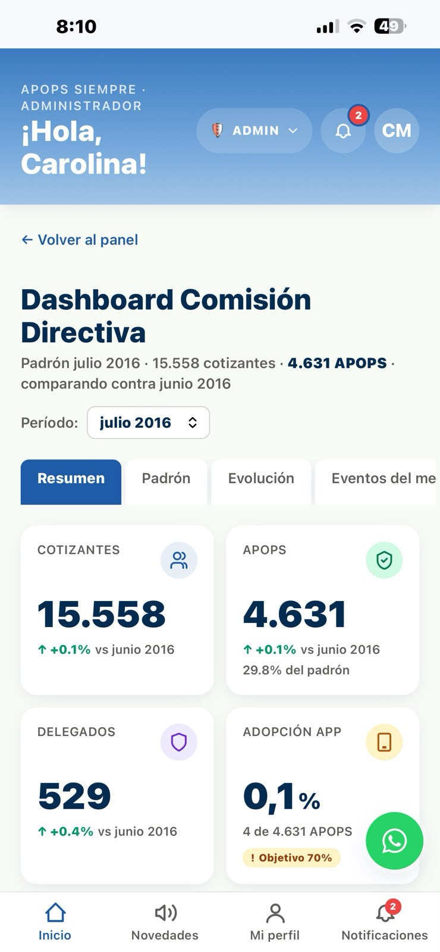
05 · EN VIVO · DELEGADOS
Comisión Directiva — Delegados
529 delegados activos. Mandatos que vencen en 30 días en alerta. Edificios sin delegado.
💡 DATO DESTACADO
6 mandatos por vencer este mes — listado accionable. 10 edificios APOPS sin delegado asignado.
APOPS Siempre · Propuesta 2026
16 / 27

Slide 17
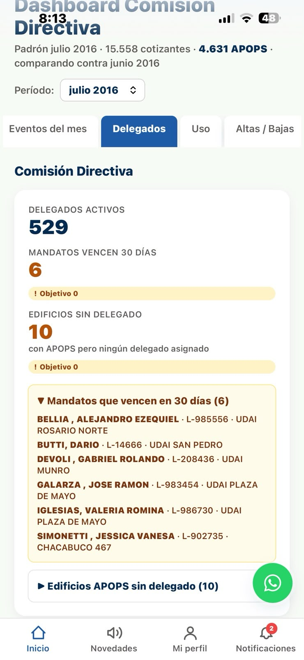
05 · EN VIVO · DELEGADO
El delegado ve su edificio
Alertas automáticas de altas y bajas. Comunicación directa con la CD.
💡 DATO DESTACADO
Cada delegado recibe notificación cuando hay movimientos en su edificio o consultas.
APOPS Siempre · Propuesta 2026
17 / 27

Slide 18
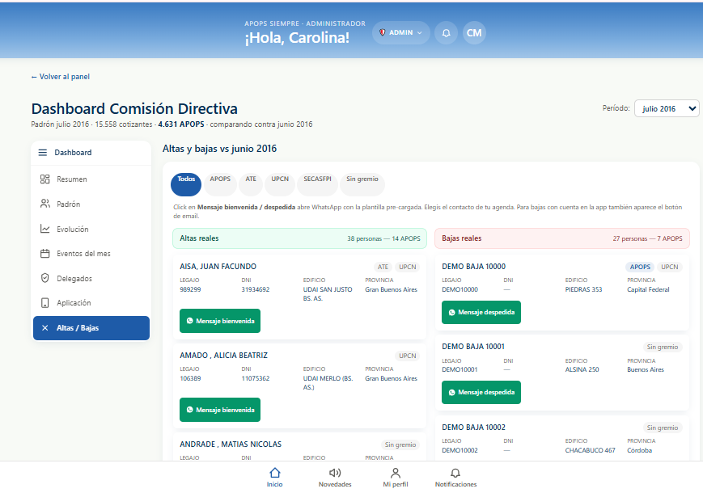
05 · EN VIVO · OPERACIÓN
Altas y bajas accionables
Listado de movimientos con plantillas WhatsApp pre-cargadas para saludar / despedir.
💡 DATO DESTACADO
Botón "Mensaje bienvenida" aparece solo si la persona es APOPS — para no-APOPS es invitación.
APOPS Siempre · Propuesta 2026
18 / 27

Slide 19
03 · PARA TODA ANSES
Llegamos también a los que no son APOPS.
Tres niveles de profundidad pública sin barrera.
🌐
📰
🔗
Nivel 1
Nivel 2
Nivel 3
Landing pública
/noticias
/noticias/[id]
Cualquier compañero de ANSES entra a siempreapops y ve novedades, carousel y CTA "Afiliarme".
Listado completo de novedades del gremio, también sin login. Compartible por WhatsApp orgánico.
Cada noticia individual con link directo. Los delegados las pueden difundir a no-afiliados con 1 toque.
"Cada noticia que la CD publica es contenido compartible que cualquier delegado puede mandar a sus contactos no-APOPS."
APOPS Siempre · Propuesta 2026
19 / 27

Slide 20
03 · AFILIACIÓN ONLINE
3 pasos. Firma digital. PDF por mail.
Sin papeles, sin presencia, con trazabilidad legal.
01
02
03
Datos obligatorios
Datos opcionales
Resumen + firma
Edificio (selector del padrón)
Apellido y nombre
DNI
Legajo
Celular y email
Domicilio
Familia / adherentes
CBU
Datos del puesto
Todo colapsable
Vista completa de lo cargado
Autorización descuento 3%
Firma con el dedo
PDF generado + enviado
El PDF firmado se envía automáticamente a 3 destinatarios: al aspirante, a la CD y al delegado del edificio.
APOPS Siempre · Propuesta 2026
20 / 27

Slide 21
05 · BENEFICIOS
Lo que gana el sindicato.
Impacto concreto en operación, imagen y crecimiento.
📞
Menos atención telefónica y presencial
📊
Métricas concretas de impacto comunicacional
📈
Captación de cotizantes ANSES no-APOPS
✨
Imagen institucional moderna
⚙️
Digitalización: afiliación, padrón, comunicación
🧭
Datos en vivo para la toma de decisiones
💸
Sin costos de Play Store ni App Store
🔄
Actualizaciones automáticas para todos
APOPS Siempre · Propuesta 2026
21 / 27

Slide 22
05 · DIFERENCIAL
No es una app de credencial digital.
Es una infraestructura de comunicación bidireccional medible.
01
Dos públicos a la vez
02
Termómetro vivo
Afiliados con experiencia completa + comunidad ANSES con contenido público — captación incluida.
La CD mide adopción, lectura, engagement de delegados. Ningún gremio tiene esto hoy.
03
Delegado equipado
04
Trazabilidad legal
Vista de edificio con filtros por gremio para identificar oportunidades de afiliación.
Afiliación online con firma digital embebida + PDF auditable + 3 destinatarios. Defensible.
APOPS Siempre · Propuesta 2026
22 / 27

Slide 23
06 · INSTALACIÓN
En menos de 10 segundos.
PWA: sin Play Store ni App Store, directo desde el navegador.
🤖
Android
🍎
iPhone / iPad
💻
Computadora
~10s
~30s
~15s
1. Abrir Chrome en apops.vercel.app2. Tocar el banner "Instalar app" o el botón del header3. Confirmar4. Ícono APOPS en el home
1. Abrir Safari en apops.vercel.app2. Tocar Compartir (cuadrado con flecha)3. Elegir "Agregar a pantalla de inicio"4. Confirmar "Agregar"
1. Abrir Chrome / Edge / Brave2. Ícono de instalación en la barra de URL3. Menú · "Instalar APOPS Siempre"4. Queda como app del sistema
↻ Se actualiza sola. Cada vez que el usuario abre la app, el navegador descarga la última versión en background. Sin Update now, sin esperas.
APOPS Siempre · Propuesta 2026
23 / 27

Slide 24
07 · ROADMAP CORTO
Próximas semanas.
Funcionalidades con infra ya lista, falta configuración o terminar UI.
INFRA LISTA
Notificaciones push reales al celular
Service worker + VAPID deployados. Falta cargar 3 variables de entorno en el servidor.
INFRA LISTA
Email automático con PDF firmado
Generador y envío codeados. Falta cuenta de servicio + verificación de dominio.
DISEÑO HECHO
Rol "Publicador de noticias"
Para delegar la comunicación a Secretaría de Prensa sin acceso al padrón.
PLANEADO
Tests end-to-end con Playwright
Cobertura completa del flujo afiliado / delegado / admin.
APOPS Siempre · Propuesta 2026
24 / 27

Slide 25
07 · ROADMAP MEDIANO/LARGO
Lo que viene en próximos meses.
Funcionalidades que requieren diseño + desarrollo nuevo.
Delegados regionales
Farmacia médica
1
2
Rol con varios edificios bajo su cargo y vista por región
Búsqueda y geolocalización en el mapa
Beneficios y turismo
Encuestas
3
4
Directorio de comercios adheridos + reservas en complejos
Realizar encuestas periódicas para poder hacer una lectura de lo que está pasando con los afiliados y delegados
Autogestión adherentes
Tracking por pantalla
5
6
El titular agrega/edita familiares desde la app
Qué le interesa más a cada perfil para mejorar contenido
Votación interna
Asistente con IA
7
8
Asambleas digitales con identificación segura
Chatbot para consultas frecuentes (días de pago, trámites)
Integración APIs ANSES
Regalos
9
10
Validación automática sin cargar Excel mensual
Notificaciones automáticas cuando se realiza algún tipo de regalo: día de la madre, padres, etc.
APOPS Siempre · Propuesta 2026
25 / 27

Slide 26
"
Esta no es una app de moda ni un gadget. Es la infraestructura digital que el gremio necesita para los próximos 10 años.
Comunicación directa al afiliado · Visibilidad para captar 11.000 no-APOPS · Datos en vivo para decidir · Trámites digitales que ANSES ya va a exigir.
La base ya está. El próximo paso es decidir el rollout.
APOPS Siempre · Propuesta 2026
26 / 27

Slide 27
GRACIAS
Preguntas, comentarios, próximos pasos.
Contacto
Saady Pacheco
saady@apops.org.ar · +54 9 11 5544-8300
App en vivo:
https://apops.vercel.app
Demo público: https://apops.vercel.app/software
APOPS Siempre · Propuesta 2026
27 / 27

